Slide 1
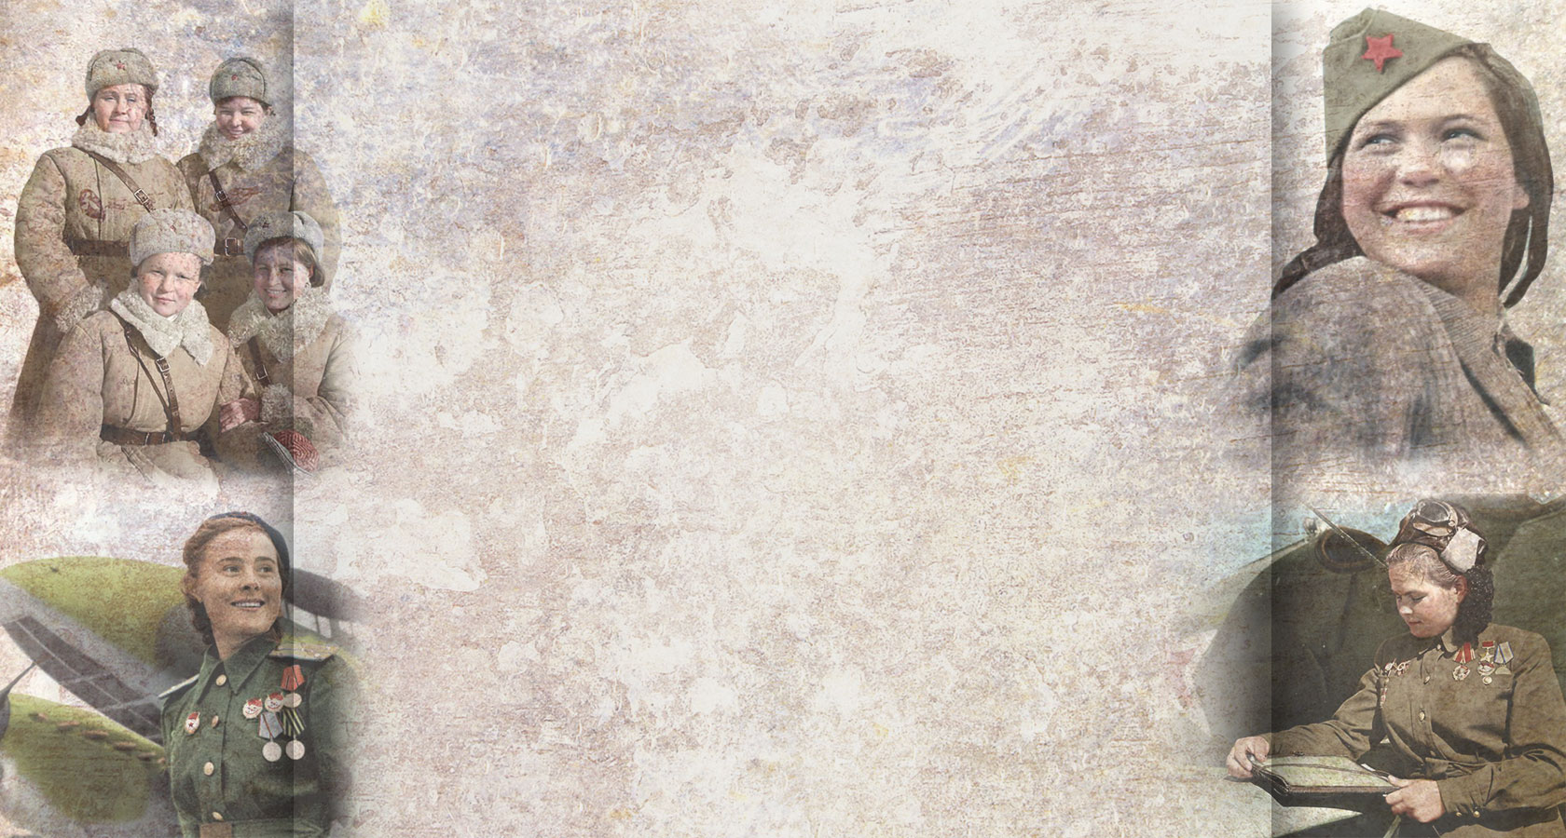


Муниципальное дошкольное образовательное
Автономное учреждение
«ЦРР д/с №56 «Надежда» г. Орска»
«Женское
лицо войны»
Подготовила : воспитатель высшей категории
Донцова Н.В.

Slide 2


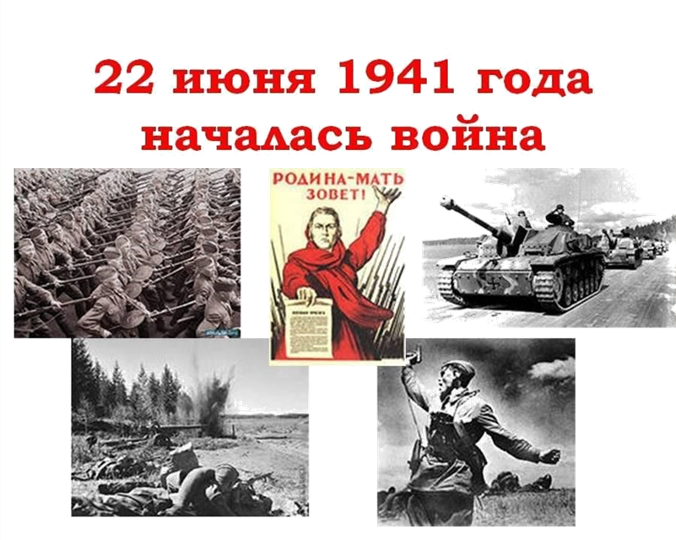
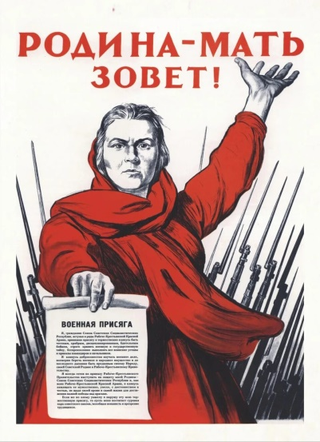

Slide 3
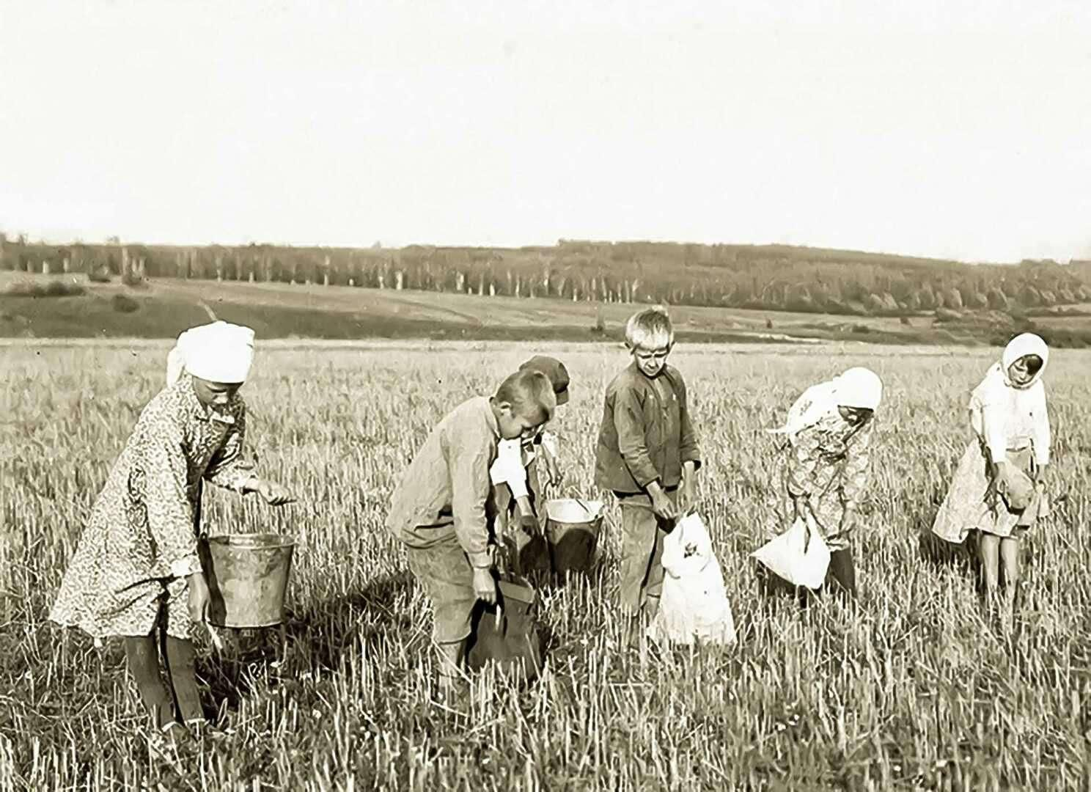
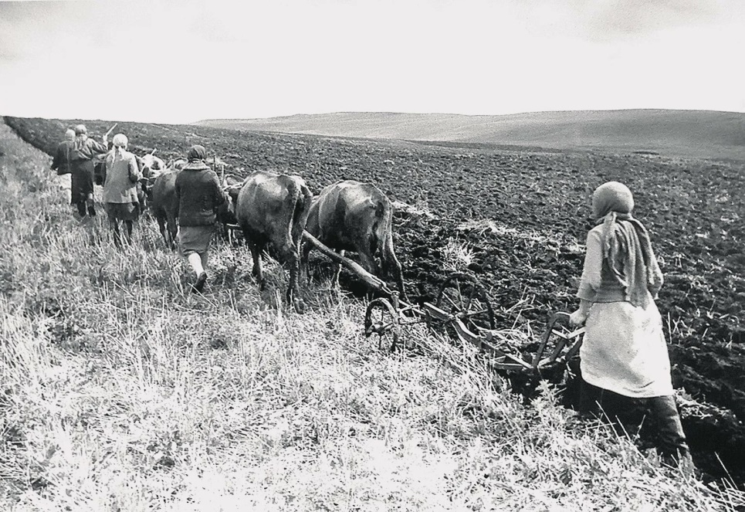
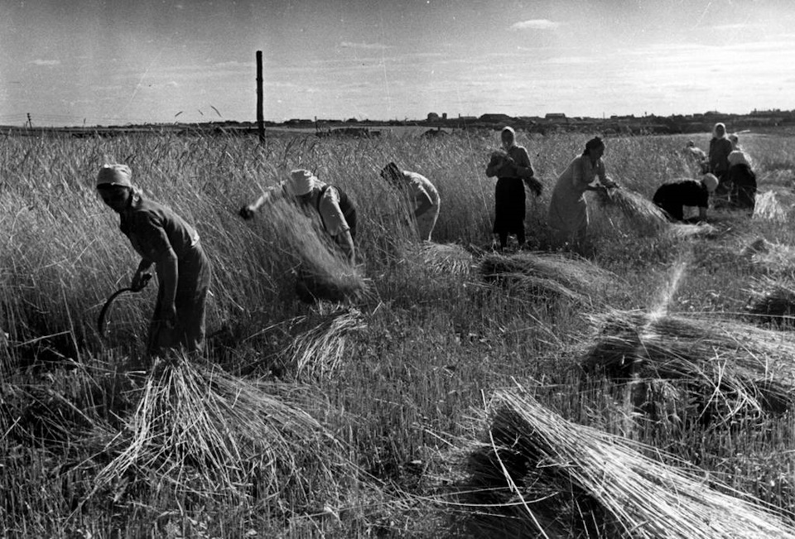
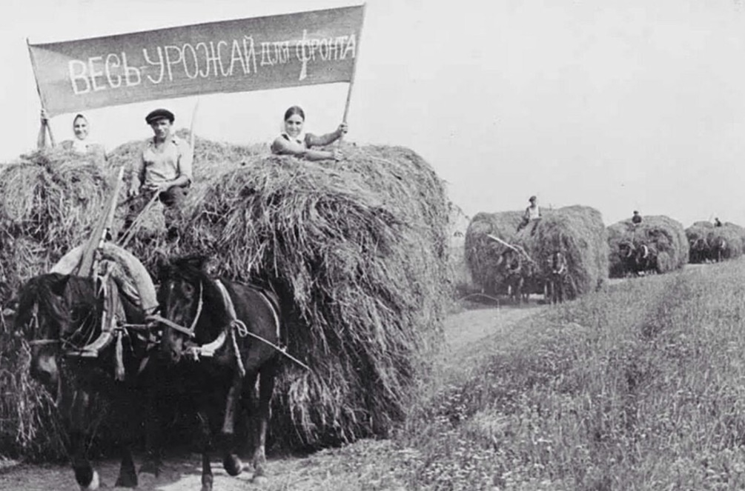

Женщины пахали поля, сеяли зерно, убирали урожай, ухаживали за скотом, заготавливали сено.….

Slide 4
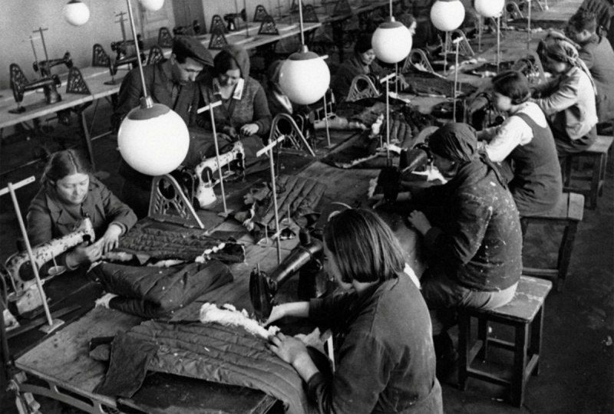
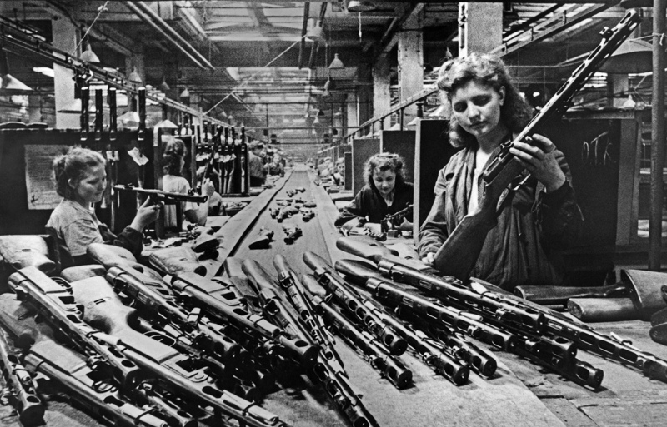
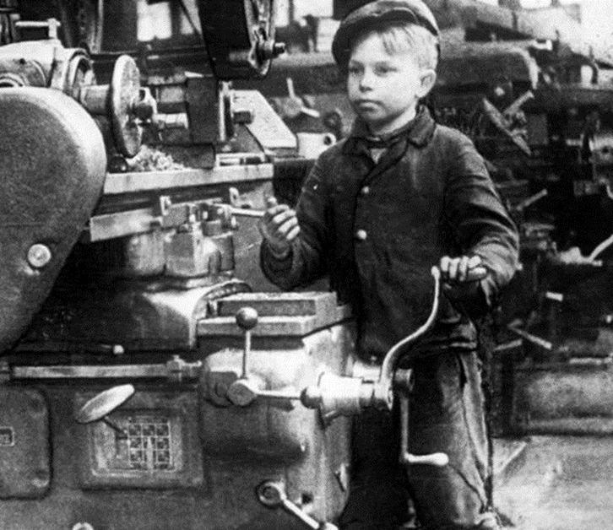
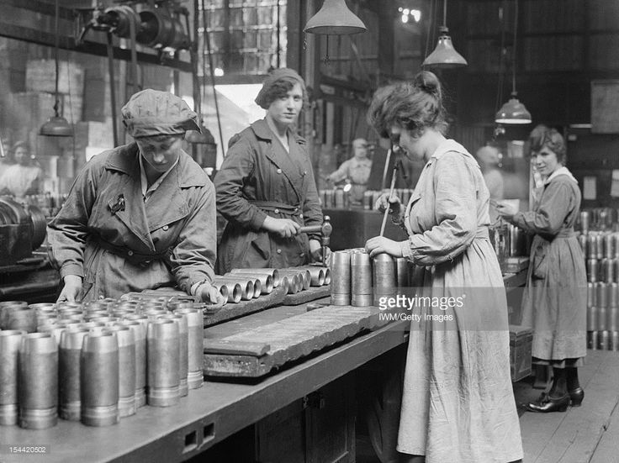

На заводах труженицы делали военную технику, боеприпасы, на фабриках шили одежду для солдат….

Slide 5
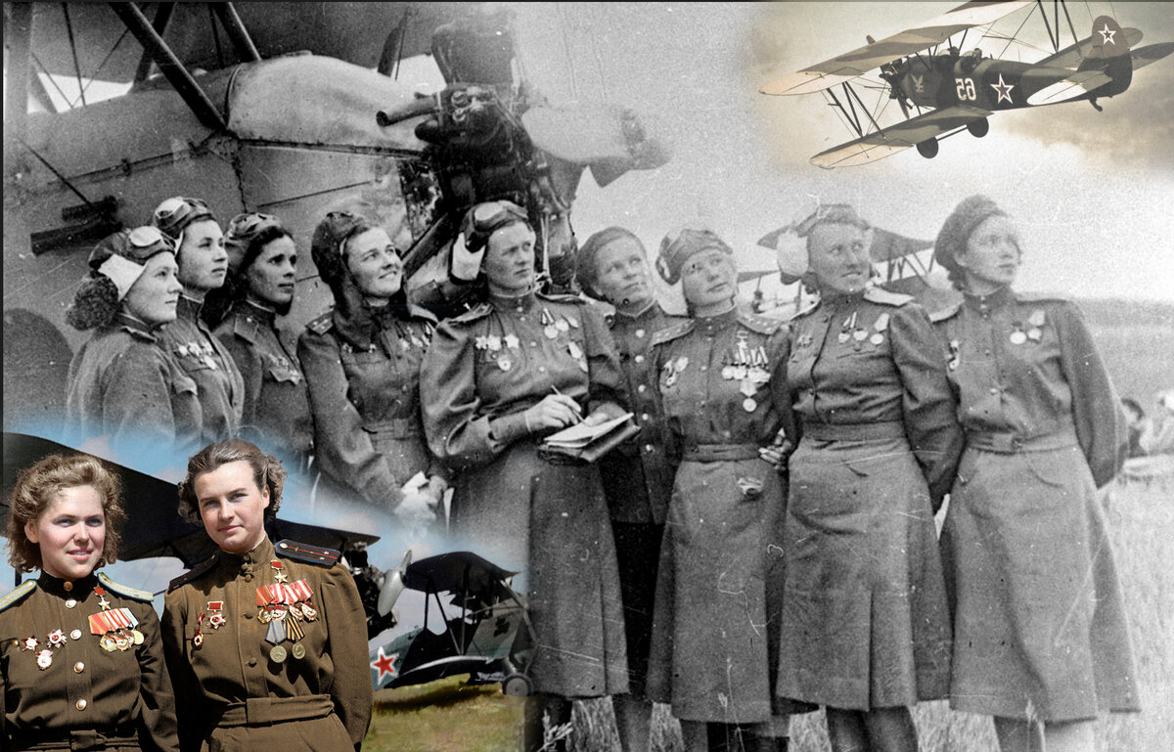

46 гвapдeйcкий нoчнoй бoмбapдиpoвoчный жeнcкий aвиaциoнный пoлк - «НОЧНЫЕ ВЕДЬМЫ»

Slide 6



Slide 7
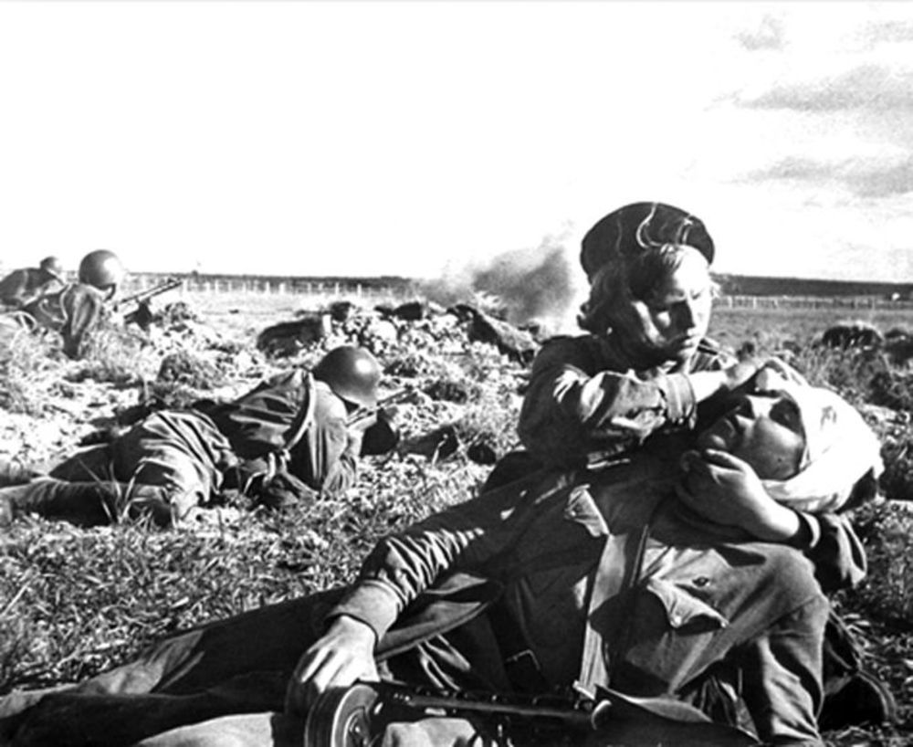
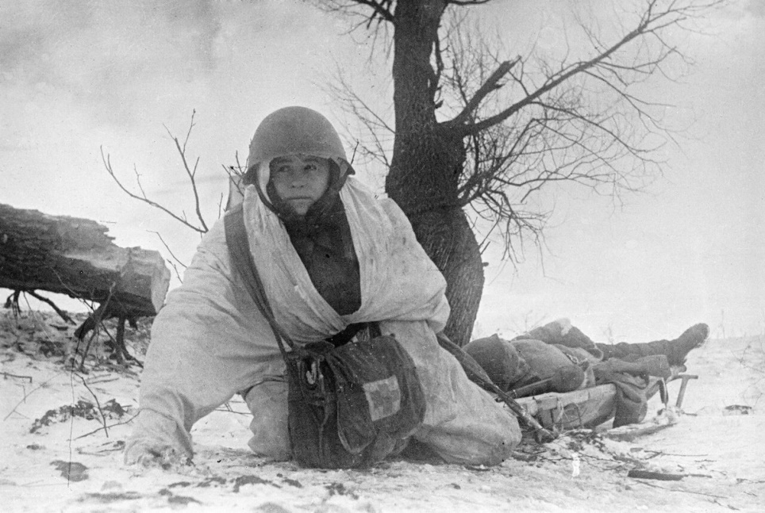
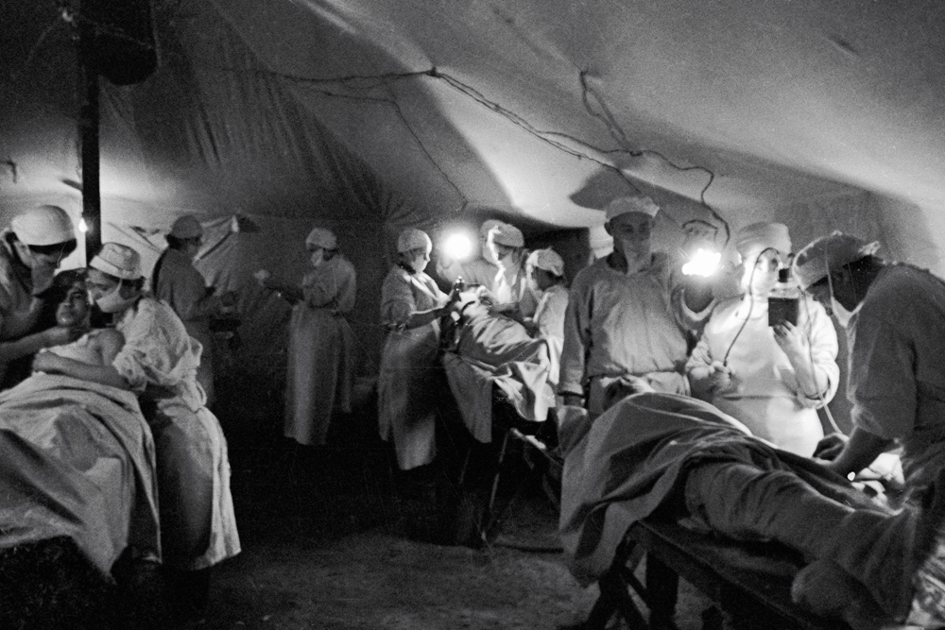
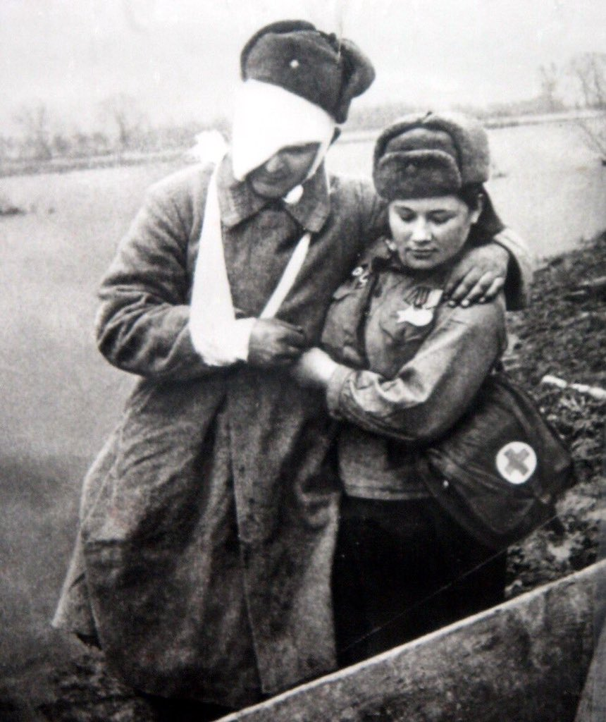

«Сестры Милосердия»

Slide 8


Женщина - танкист

Slide 9


